Slide 1
1
T | Ự | S | Ự
1
2
B | I | Ể | U | C | Ả | M
2
3
T | Ế | T
3
4
N | H | À
4
5
V | Õ | T | Ò | N | G
5
6
T | I | Ế | N | G | P | H | Á | P
6
7
B | À | I | 2
7
8
V | Õ | T | Ò | N | G
8
9
T | R | Ư | Ờ | N | G
9
T | R | Ư | A
10
10
A | N
11
11
Câu 9. Trong tiếng anh từ “School” có nghĩa là gì?
Câu 11. Cậu bé gọi ông Hai bán rắn là tía nuôi tên là gì?
Câu 7. Bài thơ “Mẹ” của Đỗ Trung Lai nằm ở bài mấy?
Câu 2. Phương thức biểu đạt chính của bài thơ “Mẹ” là gì?
Câu 3. Câu đối đỏ của ông đồ thường được viết vào dịp nào?
Câu 1. Phương thức biểu đạt chính của văn bản “Buổi học cuối cùng” là gì ?
Câu 6. “Buổi học cuối cùng” của Phrăng là buổi học tiếng nước nào?
Câu 8. Trong văn bản “Người đàn ông cô độc giữa rừng” ai là người đã bị địa chủ vu oan?
Câu 4. Trong tiếng anh từ “House” có nghĩa là gì?
Câu 10. Buổi … là thời điểm nắng nóng nhất trong ngày.
Câu 5. Nhân vật chính trong văn bản “Người đàn ông cô độc giữa rừng” là ai?
TIẾNG GÀ TRƯA

Slide 2
Tiết 23
THỰC HÀNH ĐỌC HIỂU:
TIẾNG GÀ TRƯA
Xuân Quỳnh

Slide 3
1
2
Đọc - tìm hiểu chung
3
Đọc - hiểu văn bản
TIẾNG GÀ TRƯA
(Xuân Quỳnh)
Tổng kết

Slide 4
I. Đọc – tìm hiểu chung

Slide 5
I. Đọc – tìm hiểu chung
- - -
1. Tác giả
Xuân Quỳnh: 1942 – 1988.
Quê: làng An Khê, ven thị xã Hà Đông, tỉnh Hà Tây (nay thuộc Hà Nội).
Là một trong những nhà thơ nữ xuất sắc của nền thơ hiện đại Việt Nam.
Phong cách thơ: trẻ trung, sôi nổi, đôn hậu, giàu nữ tính.
- Đề tài: Những tình cảm gần gũi, bình dị của đời sống gia đình và hằng ngày, những rung cảm, khát vọng của một trái tim phụ nữ chân thành,…
Một vài tác phẩm: “ Sóng”, “Tự hát”, “Thuyền và biển”, “Tiếng gà trưa”,...
- Năm 2001 bà được tặng giải thưởng nhà nước về văn học nghệ thuật.

Slide 6
I. Đọc – tìm hiểu chung
2. Tác phẩm
- Hoàn cảnh sáng tác:
+ Được viết trong thời kì đầu của cuộc kháng chiến chống đế quốc Mỹ.
+ Trích từ tập thơ “Hoa dọc chiến hào” (1968).
- Thể thơ: 5 chữ.
- Phương thức biểu đạt chính: Biểu cảm.

Slide 7
- Bố cục: 3 phần
Phần 1. Từ đầu → gọi về tuổi thơ
Tiếng gà trưa khơi nguồn cảm xúc của người chiến sĩ.
Phần 2. Tiếp → nghe sột soạt
Tiếng gà trưa gợi về những kỉ niệm tuổi thơ.
Phần 3. Còn lại
Những suy tư của người cháu.

Slide 8
II. Đọc – hiểu văn bản

Slide 10
II. Đọc – hiểu văn bản
- - -
1.Tiếng gà trưa khơi nguồn cảm xúc
- Hoàn cảnh: trên đường hành quân, dừng chân bên xóm nhỏ.
- Âm thanh: tiếng gà “Cục…cục tác cục ta”.
=> Nhớ về tuổi thơ.
- Biện pháp nghệ thuật:
+ Điệp từ: “nghe”.
+ Ẩn dụ chuyển đổi cảm giác.
- Tác dụng: Nhấn mạnh âm thanh được nghe và cảm xúc của tác giả. Làm giọng thơ trở nên ngọt ngào, mở ra những liên tưởng đáng yêu.

Slide 11
II. Đọc – hiểu văn bản
- - -
1.Tiếng gà trưa khơi nguồn cảm xúc của người chiến sĩ.
- Hình ảnh, ngôn ngữ chân thật, giản dị.
- Tiếng gà trưa là âm thanh làng quê rất quen thuộc.
- Tiếng gà vang lên phá tan không gian của buổi trưa yên tĩnh.
- Tiếng gà gắn liền với tuổi thơ của người chiến sĩ.
=> Tình yêu làng xóm, quê hương tha thiết, sâu nặng.

Slide 12
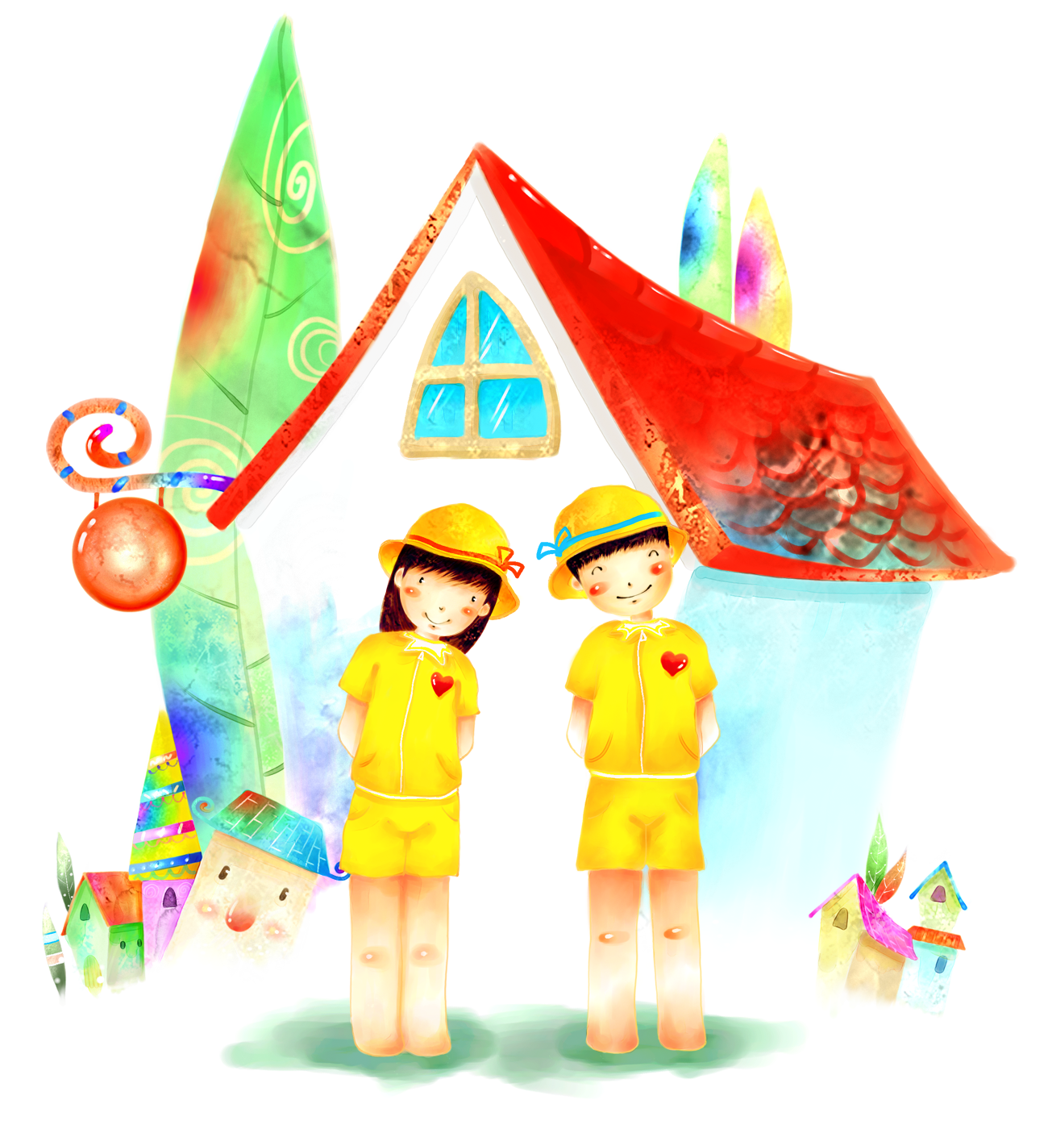
LUYỆN TẬP

Slide 14
Câu 1: Âm thanh nào đã khơi nguồn cảm xúc của người chiến sĩ đang hành quân?
Âm thanh: Tiếng gà trưa.

Slide 15
Câu hỏi 2: Trên đường hành quân tác giả đã dừng chân ở đâu?
Đáp án: Xóm nhỏ.

Slide 16
Câu hỏi 3: Trong khổ thơ 1, tác giả đã sử dụng những biện pháp tu từ nào?
Đáp án: Điệp từ, ẩn dụ.

Slide 17
Câu 4: Âm thanh tiếng gà trưa đã làm cho người chiến sĩ nhớ về điều gì?
Đáp án: Tuổi thơ.

Slide 18
VẬN DỤNG

Slide 19
Trong cuộc sống có rất nhiều âm thanh sống động. Âm thanh nào gợi cho em nhiều cảm xúc nhất? Viết đoạn văn khoảng 5-7 dòng.

